Slide 1
Технология продуктивного чтения как основа успешного обучения
Касимова Елена Владимировна,
учитель русского языка и литературы
МБОУ «Гимназия № 14» г. Глазова
8 (912) 458 03 63
ele-kasimova@yandex.ru

Slide 2
Технология продуктивного чтения направлена на развитие текстовой компетенции
она обучает гибкому чтению разных текстов,
даёт ориентиры чтения,
закладывает ориентиры осмысления текста

Slide 3
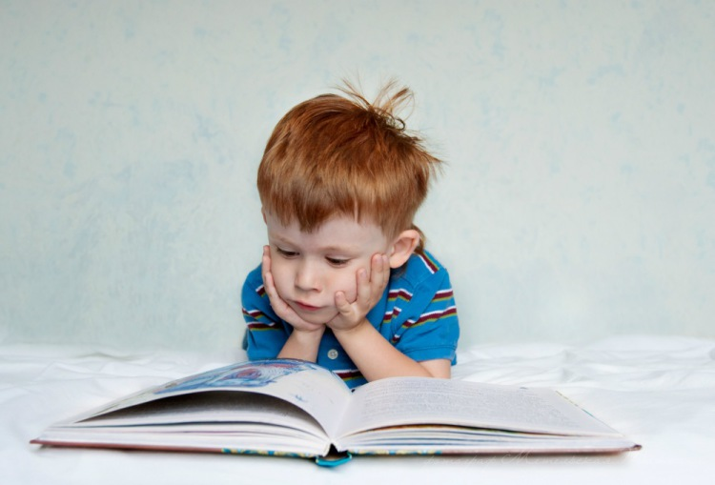
Продуктивное чтение вместо скорости прочтения и воспроизведения фактуальной информации… вычитывание всех видов текстовой информации , глубокое понимание текста.
Цель - учим самостоятельно понимать текст.
Средство - приёмы освоения текста до чтения, во время чтения, после чтения.

Slide 4
Три этапа работы с любым текстом
до чтения текста
– ознакомительное чтение
– просмотровое чтение. Результат:
включение механизма антиципации
2) Во время чтения текста
– изучающее (медленное, художественное) чтение. Результат: интерпретация текста
3) После чтения текста – рефлексивное чтение. Результат:
понимание объективного (авторского) смысла, корректировка своей интерпретации

Slide 5
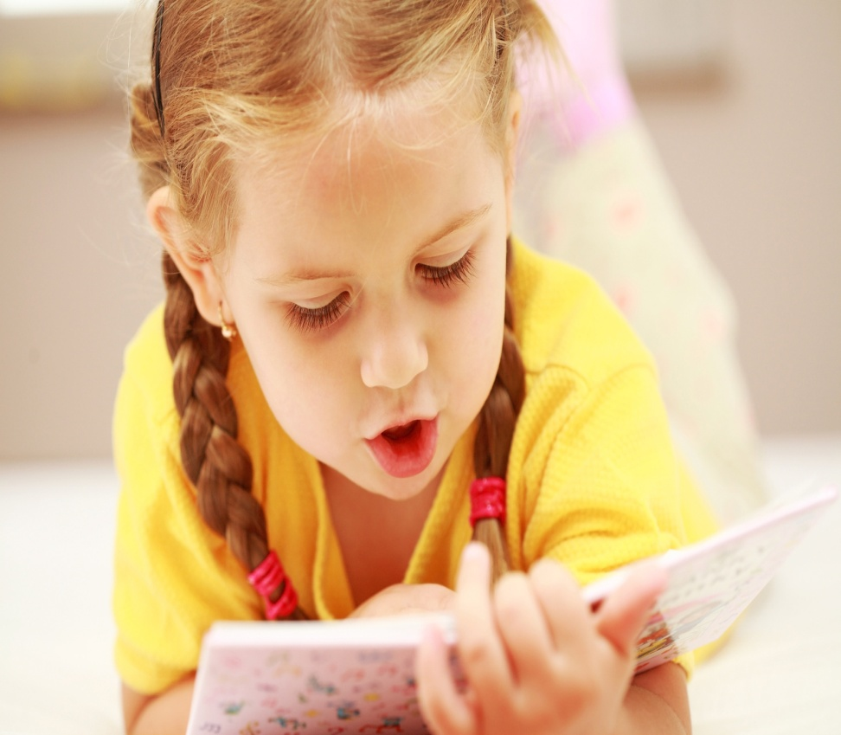
ДИАЛОГ С АВТОРОМ (ВО ВРЕМЯ ЧТЕНИЯ) делаем паузы в чтении для того, чтобы:
- задать вопрос автору по прочитанному (В),
- предположить ответ (О),
- при дальнейшем чтении найти в тексте ответ на возникший вопрос и проверить себя (П).
- Результат: вычитывание не только фактуальной информации, но и подтекста, своя интерпретация текста.

Slide 6
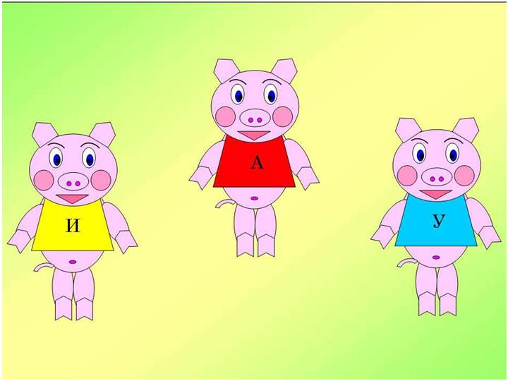
Три маленьких хрюшки Отчаянно кричат

Slide 7
Три маленьких хрюшки Отчаянно кричат
Пора помыть им ушки,
А хрюшки не хотят

Slide 8
Три маленьких хрюшки Отчаянно кричат
Напрасно мы купали
В корыте поросят им
Пора помыть им ушки,
А хрюшки не хотят

Slide 9
Три маленьких хрюшки Отчаянно кричат
Напрасно мы купали
В корыте поросят
Пора помыть им ушки,
А хрюшки не хотят
Они от нас сбежали
И в лужице лежат

Slide 10
Пример: Литература, 5 кл. Любовь к жизни. Джек Лондон До чтения: Понятно заглавие? О какой любви идет речь? Во время чтения: Диалог с автором В – задай вопрос. О – предположи ответ. П – проверь свои предположения, по прочитанному тексту.
Прихрамывая, они спускались к речке, и один раз тот, что шел впереди, зашатался, споткнувшись среди каменной россыпи. В
(Что случилось с героями рассказа? Почему они идут прихрамывая?)
Оба устали и выбились из сил, и лица их выражали терпеливую покорность – след долгих лишений. Плечи им оттягивали тяжелые тюки, стянутые ремнями... П (На какой вопрос ответили)
Хорошо бы иметь хоть два патрона из тех, что лежат у нас в тайнике, - сказал один.
Голос его звучал вяло, без всякого выражения. Его спутник, только что вступивший в молочно-белую пенящуюся по камням воду, ничего ему не ответил. В (Почему путник говорит именно о двух патронах?) О (Как вы думаете?)
Он окинул взглядом тот круг вселенной, в котором остался один… Ни деревьев ни кустов ни травы – ничего, кроме беспредельной и страшной пустыни. В его глазах появилось выражение страха… П (Проверьте предположения!)
После чтения: Совпали ли ваши ожидания с тем, что вы прочитали? Придумайте своё название для рассказа. Как, вы думали, закончится рассказ? И т.д.

Slide 11
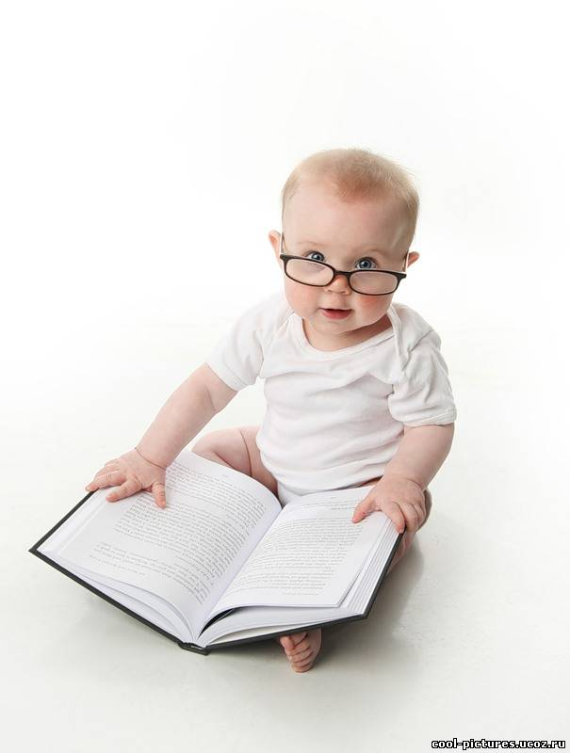
Учебно-научные тексты
Цель чтения –
усвоение связей и основных признаков понятия, явления (исторического, природоведческого содержания),
усвоение элементов понятия,
формулирование обобщённых выводов,
заключение по поводу основной мысли текста.

Slide 12
Как читать учебно-научный текст изучающим чтением
1. Определи для себя цель чтения.
2. До начала чтения:
прочитай заглавие, постарайся предположить тему, содержание и построение текста;
определи количество частей по количеству абзацев.
3. Во время чтения:
задавай вопросы автору и ищи ответы на них в тексте;
обращай внимание на слова, выделенные шрифтом;
определи, на какой вопрос отвечает каждый абзац; запиши эти вопросы;
определи главную и второстепенную информацию.
4. После чтения:
определи, достигнута ли цель чтения: ответь на вопросы, которые ты поставил к каждому абзацу;
отметь то новое, что ты узнал из этого текста;
расскажи содержание текста по плану, выделяя главное.

Slide 13
§ 18. ЛИШАЙНИКИ – это …..
Лена: На коре деревьев и камнях я видела растения в виде тонких кожистых измятых пластинок и серых ветвистых трубочек.
Биолог: Это лишайники – особая группа живых организмов. В
Что это за особая группа живых организмов? Чем они отличается от других?
Лишайники часто обитают в местах, где другие наземные растения выжить не могут П
(Мы нашли ответ на вопрос?)
Лишайники – первые поселенцы на обнаженном грунте.
(То есть по-другому…)
На голых камнях, палимых солнцем, на песке, на бревнах и стволах деревьев селятся лишайники.
Вспомни. Для того чтобы существовала экосистема, необходимы живые организмы разных “профессий” В
(Каких именно профессий и почему?) О.
Только совместными усилиями они могут поддерживать круговорот веществ П
(ответ на вопрос «почему?»).

Slide 14
Но в одном организме лишайника уже присутствуют и водоросли-производители и грибы-потребители. Поэтому лишайник представляет собой не только один организм, но и целую миниатюрную “экосистему”, которая может жить самостоятельно П
(На какой вопрос мы нашли ответ).
Как же устроены эти удивительные организмы?
(Обратите внимание: это уже не скрытый, а прямой вопрос. Можете попробовать ответить? (Нет.) Значит, поищем ответ в тексте)
Лишайники состоят из гиф гриба, между которыми живут водоросли П. Верхняя поверхность лишайника образована плотно сплетенными нитями – поэтому многие лишайники блестящие и гладкие. Внутри гифы сплетены рыхло – в промежутках между ними размещаются водоросли.
Итак, вернемся к началу. Какой был вопрос?
Мы нашли ответ? Какой?
Так как же можно сформулировать тему нашего урока?
(Лишайники – это симбиоз гриба и водоросли)

Slide 15
Какие образовательные результаты обеспечивает технология продуктивного чтения?
Метапредметные:
Коммуникативные: формулировать свою позицию, адекватно понимать собеседника.
Познавательные: извлекать, интерпретировать, использовать текстовую информацию.
Регулятивные: умение работать по плану (алгоритму).
4. Личностные: в случае, если анализ текста порождает оценочные суждения.

Slide 16
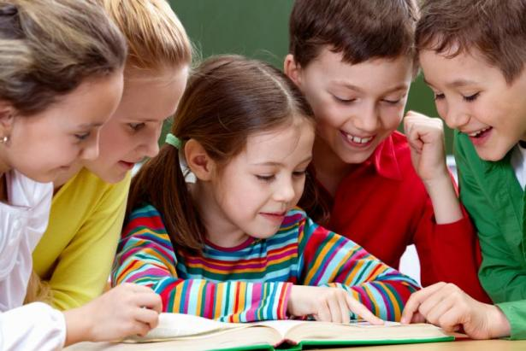
Пусть работа с книгой станет основой успешного обучения на ваших уроках!

Slide 17
Остались вопросы?
Касимова Елена Владимировна
8 (912) 458 03 63
ele-kasimova@yandex.ru

Slide 18
Остались вопросы?
Камалов Ренат Рифович
kamalovrr@mail.ru
Дерендяев Константин Леонидович
abivur@gmail.com
Касимова Елена Владимировна
ele-kasimova@yandex.ru

